Slide 1

2025/04/14~2025/04/18 週報
溫又臻
連訊科技服務股份有限公司

Slide 2
本週工作項目
項次 | 專案名稱 | 進度 | 說明
1 | 入職與熟悉環境 （8 小時） | 公司用電腦建立基礎開發工具、環境 熟悉同事與職責以及未來工作方向 | VSCode(含插件)、VS、Git、Anaconda
2 | neo4j （24小時） | 了解neo4j操作以及cypher語言 實作LEED規範創建知識圖譜 | 參考官網了解neo4j架構與關係建立，並且熟悉neo4j的cypher語法。 根據易境給予的LEED規範表嘗試創建知識圖譜
3 | PDF2KG （8 小時） | redo一次JEFF留存下來的DEMO版 | 參考JEFF的Excel2KG以及PDF2KG了解他的架構，以及爬文看看是否有更佳解

Slide 3
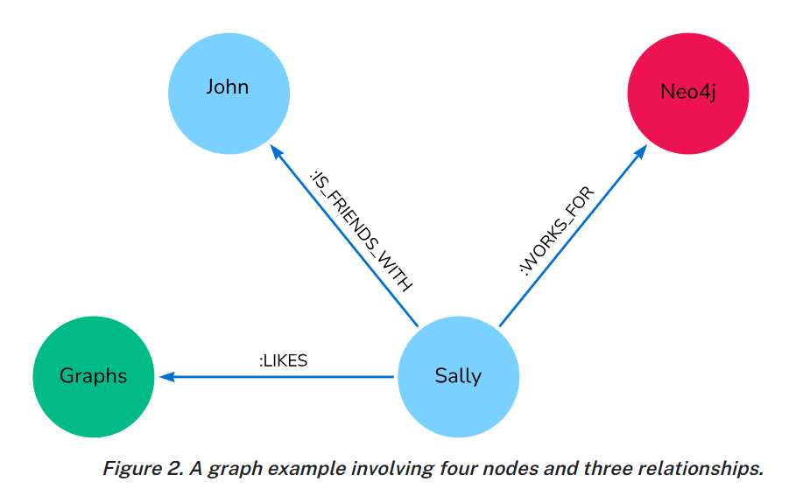
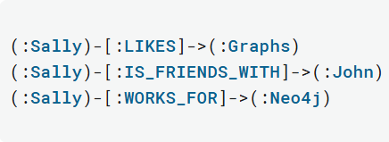
初步認識neo4j
根據官網資料了解neo4j架構與關係建立，並且熟悉cypher語法。

Slide 4
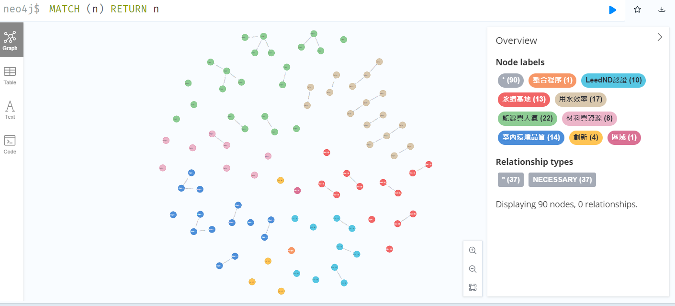
創建知識圖譜
根據易境給予的LEED規範表嘗試創建知識圖譜

Slide 5
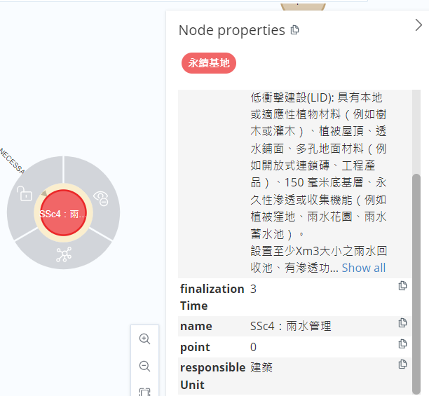
創建知識圖譜
把節點相關屬性填入節點中，並與其他節點建立關係。

Slide 6
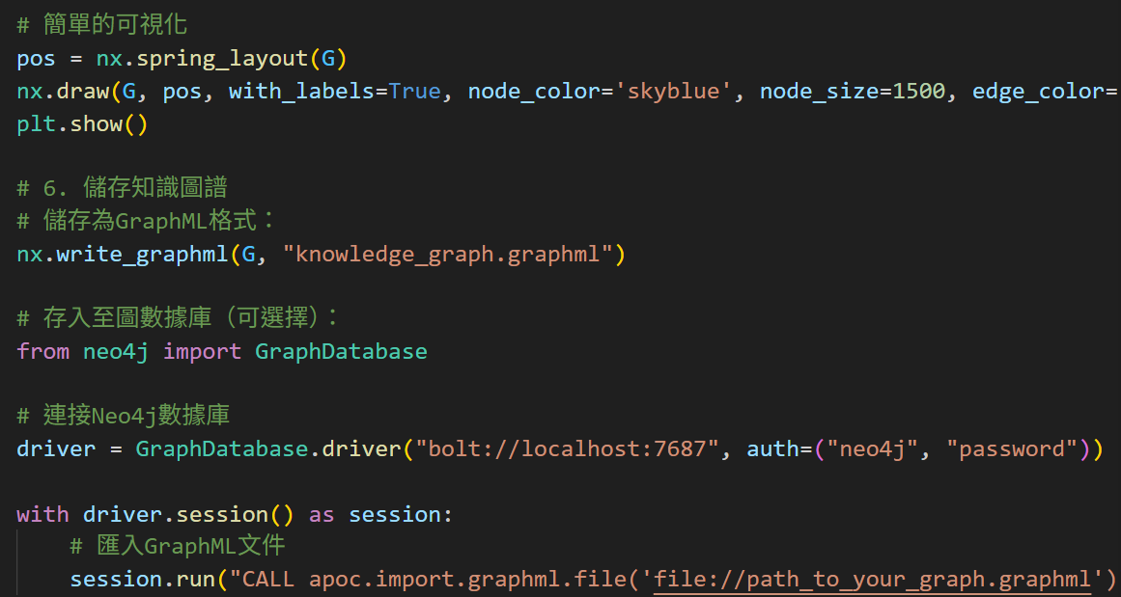
PDF2KG
Jeff的PDF2KG程式碼中，缺少log的建置，在未來除錯中會有難度，並且雖然有使用matplotlib製作簡易的圖譜給使用者檢查確認，但是show圖譜的同時就已經把圖譜自動儲存到neo4j裡了，所以對於初步的防呆可能需要再建立。

Slide 7
下週預計工作
項次 | 專案名稱 | 進度 | 說明
1 | PDF2KG | 製作初版PDF2KG 添加log 添加防呆

Slide 8
需協助的項目
無

Slide 9

THANK YOU
Artificial Intelligence
產業領域AI資訊應用

